Slide 1
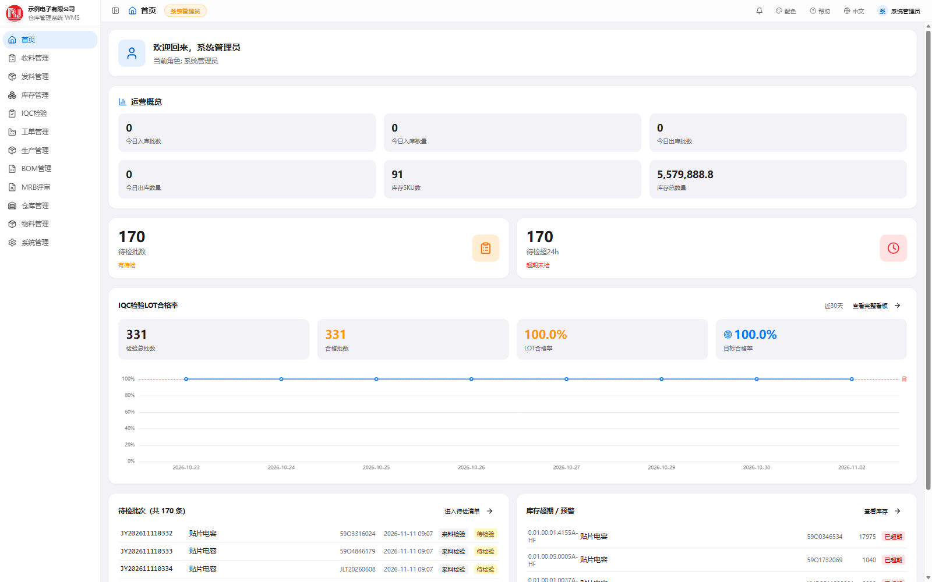
仓储管理系统 · 客户汇报
收货、检验、库存、发料
四件事怎么在系统里跑
按现场作业顺序讲，截图都是系统实际界面。
收料入库 · IQC 检验 · 库存与超期 · 发料与产线
演示环境 · 数据为测试数据
WMS 功能与作业方式汇报 · 2026 年 11 月
01
Notes:
Cover.

Slide 2
一页看懂
一车货从进厂到上线，一共八步
每一步在哪卡住，下面都写出来了。
01
02
03
04
扫码收货
待检锁库
提交报检
IQC 检验
扫箱码、扫库位
一箱一条记录
货在收货区，账上锁住
没检验，发料取不到
同物料同批次多箱
合并成一张检验单
系统给出抽样方案
按实测值判合格
05
06
07
08
审批放行
上架归位
按单发料
产线退回
主管批完
库存才转良品
再扫一次库位
从收货区搬到良品位
系统给出库位和批次
先进的先出，超量发不出
余料、不良品
各回各的库位
四个卡点：没检验不能发 · 不合格不能发 · 超期不能发 · 超量不能发
WMS 功能与作业方式汇报 · 2026 年 11 月
02
Notes:
Eight steps, expanded one section at a time later.

Slide 3
目录
按现场顺序讲五件事
从收货一路讲到发料，最后说边界和下一步。
收料与入库
01
现场会演示三段
收货、锁库、报检
扫码收货
IQC 来料检验
扫一箱给他们看，包括三种扫不进的情况。
02
抽样、判定、报告
IQC 判定
库存与超期
03
从待检清单走到打印报告，一次走完。
库存状态、有效期
发料与产线
按单发料
04
看系统怎么指定库位和批次。
发料、退料、补料
落地与改善
05
边界、收益、下一步
WMS 功能与作业方式汇报 · 2026 年 11 月
03
Notes:
IQC gets the most time. The last section lists what needs a decision.

Slide 4
第 01 部分
01
收料与入库
从扫第一箱开始，到生成一张检验单为止。
WMS 功能与作业方式汇报 · 2026 年 11 月
04
Notes:
收料与入库. 从扫第一箱开始，到生成一张检验单为止。

Slide 5
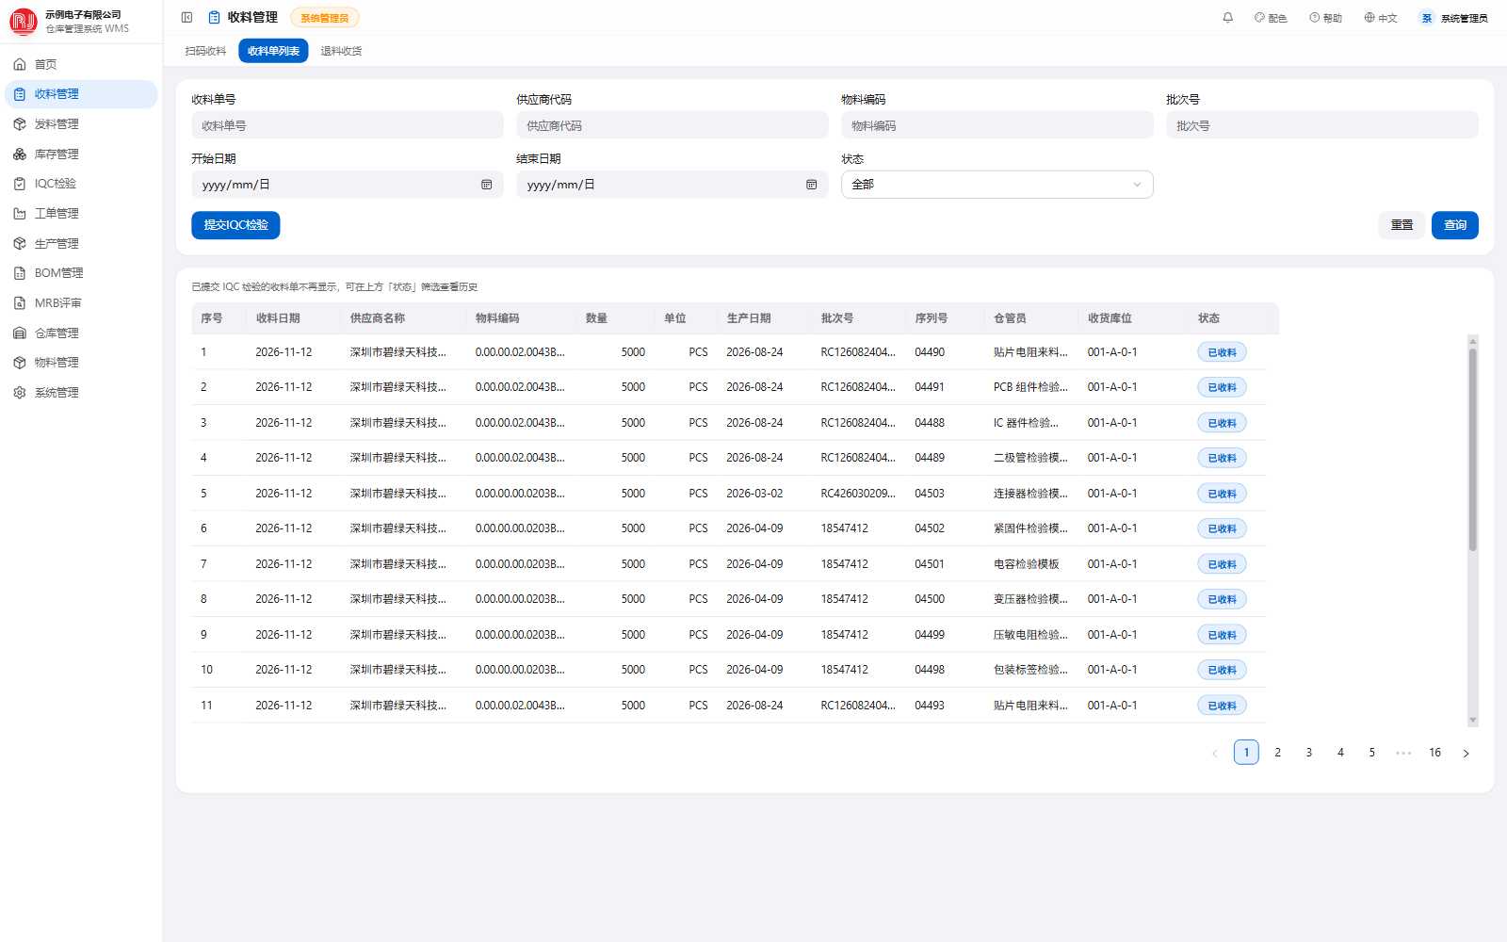
01 · 收料与入库
收货：扫一箱记一箱
一张箱码带六段信息：供应商、料号、生产日期、数量、批次、流水号。
三种情况扫不进：非认可物料、非合格供应商、重复扫码。
扫完库位就算入账，PDA 可以连续扫，一车货不用回办公室补录。
同物料、同批次的几箱自动合并，仓管不用手工凑单。
图示：收货单据列表（演示数据）
WMS 功能与作业方式汇报 · 2026 年 11 月
05
Notes:
Scan one carton live: wrong code, wrong supplier, duplicate scan are all refused on the spot.

Slide 6
01 · 收料与入库
收货这一步，系统还顺手做了三件事
锁库、合并、改状态，都在收货时完成，不用等检验结果。
锁
账上进待检，货在收货区
并
多箱合并成一张检验单
转
检验结束自动改状态
库存记成待检并加锁，发料单选不到这一批。
同物料、同供应商、同生产日期、同批次合成一个检验批，生成 JY 编号。
合格转良品并解锁；
不合格转不良品，锁定并开 MRB。
已收货
待检
待审批
合格 / 不合格
扫码暂收
账上锁定
检验已提交
自动转库存状态
收货单状态：已收货 → 待检 → 检验合格 / 检验不合格（系统自动回写）
有个地方容易被误解：判合格不等于已经上架。放行只是原地改状态，货还在收货库位，要再扫一次库位才算上架。
WMS 功能与作业方式汇报 · 2026 年 11 月
06
Notes:
A pass is not a putaway. This is the point people argue about after go-live, so say it early.

Slide 7
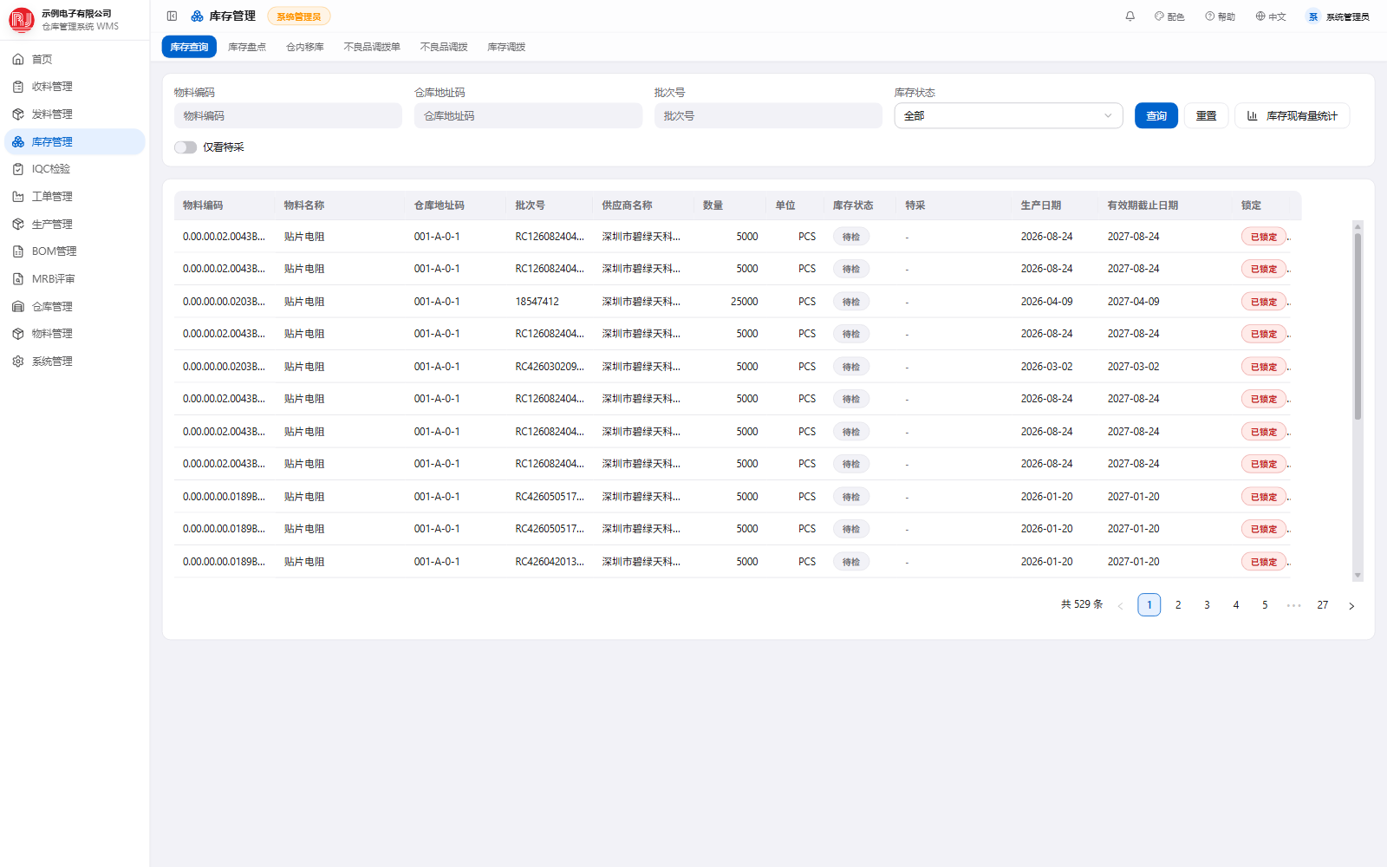
01 · 收料与入库
库存：一行记到批次和状态
一行库存 = 物料 + 库位 + 批次 + 状态。同批次的良品、待检、不良品分开记，互不串。
五种状态：良品、待检、不良品、返工中、待销毁。
锁定都有原因：待检、超期复检、IQC 不合格、MRB 处置，点开能看到。
三种移库单：库内移库、跨仓调拨、不良品调拨，PC 和 PDA 都能做。
图示：库存查询（演示数据）
WMS 功能与作业方式汇报 · 2026 年 11 月
07
Notes:
Same lot, different statuses, separate rows. Locks always carry a reason.

Slide 8
第 02 部分
02
IQC 来料检验
抽样方案由系统查表，判定结果由服务端算。
WMS 功能与作业方式汇报 · 2026 年 11 月
08
Notes:
IQC 来料检验. 抽样方案由系统查表，判定结果由服务端算。

Slide 9
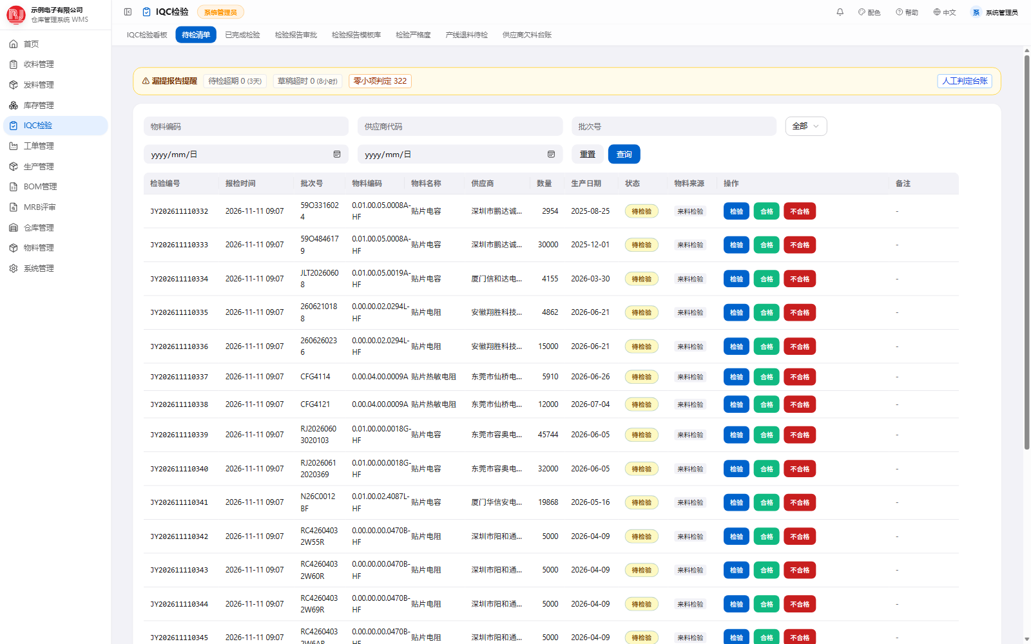
02 · IQC 来料检验
一次来料检验，六步走完
1
待检清单
按物料、供应商、批次筛，超期和草稿超时单独提示
2
选检验模板
按物料自动带出，不用每次重填
3
带出抽样方案
抽样数、Ac、Re 由系统算，检验员改不了
4
录入结果
填实测值或不良数，不合格必须选类型
5
提交并审批
主管批准或驳回，可以批量批
6
放行或拦截
合格解锁，不合格自动开 MRB
图示：IQC 待检清单（演示数据）
WMS 功能与作业方式汇报 · 2026 年 11 月
09
Notes:
Step 3 is the hinge: the sampling plan is not the inspector's to work out.

Slide 10
02 · IQC 来料检验
抽样方案：系统查表，不用人算
输入批量和检验水平，抽样数、Ac、Re 由系统给。
报检批量
检验水平
AQL 值
系统里存的是整张标准表
这批来多少件
一般 Ⅰ / Ⅱ / Ⅲ
或特殊 S-1~S-4
这批允许多少不良
7 个检验水平
特殊 S-1 ~ S-4，一般 Ⅰ / Ⅱ / Ⅲ
系统查 GB/T 2828.1-2012 表 1 与表 2，算出结果
16 个样本量字码
A 到 R，按批量区间自动对应
结果示例
批量 5,000 件、一般水平 Ⅱ、AQL 0.65
26 档 AQL
0.010 到 1000，界面常用 8 档
字码 L
200 件
Ac 5
Re 6
箭头规则
样本量字码
需要抽检
允许 5 个不良
6 个即判不合格
遇到 ↓ / ↑ 自动上下取到有方案的档
检验员改不了
同一个字码，放宽检验只抽 80 件。抽多少、判几个，跟着严格度走。
抽样数、Ac、Re 只读，避免现场改松
WMS 功能与作业方式汇报 · 2026 年 11 月
10
Notes:
Lot 5,000 at level II gives code L, sample 200, Ac 5 / Re 6 at AQL 0.65. The inspector cannot edit these.

Slide 11
02 · IQC 来料检验
抽样方案会自己换挡
连续合格就放宽，出问题就加严，规则写在服务端。
严格度变化
触发条件（自动执行）
举个例子：一颗贴片电阻
正常 → 加严
最近 5 批里有 2 批不合格
连续 10 批合格
连续 10 批全部合格
转放宽，抽样从 200 件降到 80 件
正常 → 放宽
加严 → 正常
加严期间连续 5 批合格
第 11 批出现不合格
立刻恢复正常检验，抽样回到 200 件
加严 → 暂停
加严期间累计 5 批不合格
出现 1 批不合格
之后 5 批里又有 2 批不合格
放宽 → 正常
转加严，判定更严，抽检量不变
放宽 → 免检
连续 10 批合格，并且主管审批
每次换挡都记录：谁改的、什么时候、自动还是人工。
严格度按物料建账。这颗料一直很稳就放宽，出了问题下一批自动加严。
WMS 功能与作业方式汇报 · 2026 年 11 月
11
Notes:
The strongest page in the IQC section. Rules run server-side; strictness is tracked per item, not per supplier.

Slide 12
02 · IQC 来料检验
一批货是怎么被判定的
从单项到整批，一共三层。
1
先看每个检验项
尺寸类填实测值
拿这一项的实测值或不良数跟它的 Ac 比，不超过 Ac 这一项就合格。
规格写 10±0.1、≤5、3.15~4.15，超差自动计数，不用人算。
2
再看整批
不合格必须选类型
任何一项不合格，整批就不合格。不做平均，也不按比例折算。
包装、外观、尺寸、功能、安规、可靠性、环保、无检验资料。
3
最后服务端重算一遍
判定改不了
界面上提交什么结果都不算数，服务端按规则重算后才落库。
检验员改不了 Ac/Re，也改不了系统算出来的结论。
实测值和判定一起写进报告：谁检的、什么时候检的、判的哪一批，都能查。
WMS 功能与作业方式汇报 · 2026 年 11 月
12
Notes:
The usual misconception is pro-rating by defect rate. The system compares against Ac and does not average.

Slide 13
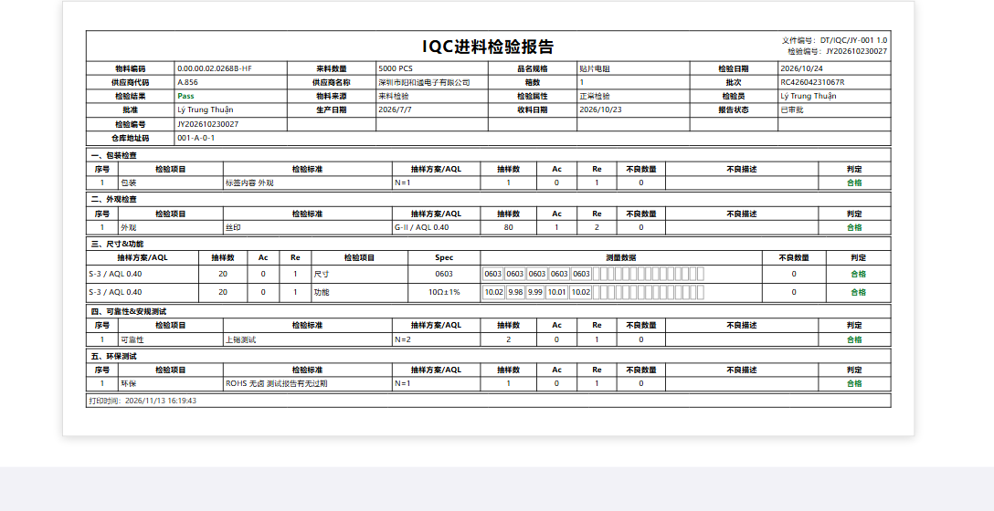
02 · IQC 来料检验
检验报告：一批一张
表头写全：物料、供应商、批次、数量、生产 / 收货 / 检验日期。
正文按五个工段排：包装、外观、尺寸&功能、可靠性&安规、环保。
每一行带抽样方案、抽样数、Ac/Re、实测值、不良数、判定，审核不用再问。
报告号就是检验编号；屏幕看到的和打印出来的是同一张。
图示：IQC 进料检验报告（演示数据）
WMS 功能与作业方式汇报 · 2026 年 11 月
13
Notes:
This sheet is what an auditor sees. Where the data came from, who inspected, who approved.

Slide 14
02 · IQC 来料检验
检验之后：放行，还是拦下
同一个审批按钮，两边的结果不一样。
检验合格
检验不合格
待检库存转良品，同时解锁
库存转不良品并锁定，发料取不到
收货单自动回写为检验合格
自动开 MRB 评审单，不用人再建
可以上架，也能被发料单选中
评审走特采、退货、返工、报废四条路
报告归档，后面追溯用
评审结果直接改库存状态，全程留痕
免检物料：确认即放行，不生成报告，但留操作记录。
超期批次还有一道：先维护新有效期，才允许判合格。
两边的库存状态都是系统改的，不需要人到后台去调。
WMS 功能与作业方式汇报 · 2026 年 11 月
14
Notes:
Both branches are automatic. Nobody adjusts inventory by hand.

Slide 15
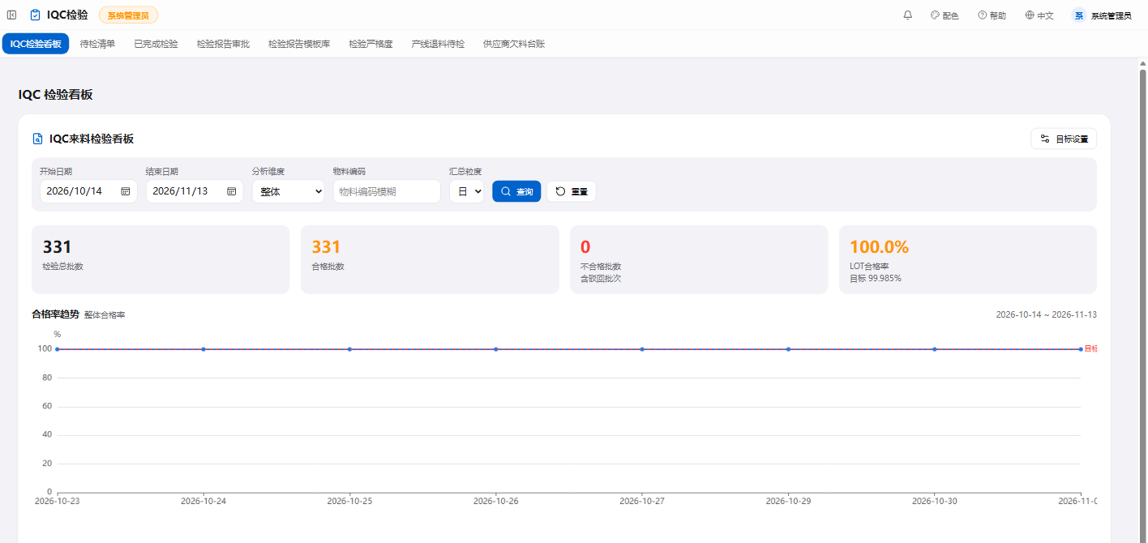
02 · IQC 来料检验
质量数据：不用等人汇总
合格率随时看：按日、周、月看趋势，跟目标线比（目标可设，默认 95%）。
按供应商、按物料类型分组，谁在拖后腿看得出来。
物料与供应商合格率排行、不良类型分布。
异常单独计数：待检超期、草稿超时、零小项判定。
这里是质量统计。SPC 控制图和 CPK 过程能力，排在后续扩展。
图示：IQC 检验看板（演示数据）
WMS 功能与作业方式汇报 · 2026 年 11 月
15
Notes:
Said as it is: pass rate, trend, ranking, defect mix. No control charts, no CPK. Both are on the roadmap.

Slide 16
第 03 部分
03
库存与超期
有效期怎么算，到期了系统怎么拦。
WMS 功能与作业方式汇报 · 2026 年 11 月
16
Notes:
库存与超期. 有效期怎么算，到期了系统怎么拦。

Slide 17
03 · 库存与超期
超期管理：到期之前就拦住
有效期自动算，每天自动扫，到期自动锁。
生产日期
剩 30 天
到期
延期
收货时从箱码带进来
自动推复检，页面黄底提示
锁库，发料直接拒绝
有上限，不能超过强制报废期
有效期 = 生产日期 + 物料有效期天数；延期过的批次，以最近一次延期为准。
每天 08:30 扫一遍全仓，不用人盯；服务重启后会补跑一次。
进 30 天就预警：推一张复检批，库存页面显示"剩 N 天"。
超期就锁库：发料单被拒绝，并提示是哪一批超期。
延期有上限：不能超过物料强制报废期，系统会算最多还能延几天。
没维护新有效期，系统不允许判合格。
WMS 功能与作业方式汇报 · 2026 年 11 月
17
Notes:
The audit favourite: the system scans daily, locks at expiry, and caps extensions.

Slide 18
第 04 部分
04
发料与产线
按单发料的时候，系统给出库位和批次。
WMS 功能与作业方式汇报 · 2026 年 11 月
18
Notes:
发料与产线. 按单发料的时候，系统给出库位和批次。

Slide 19
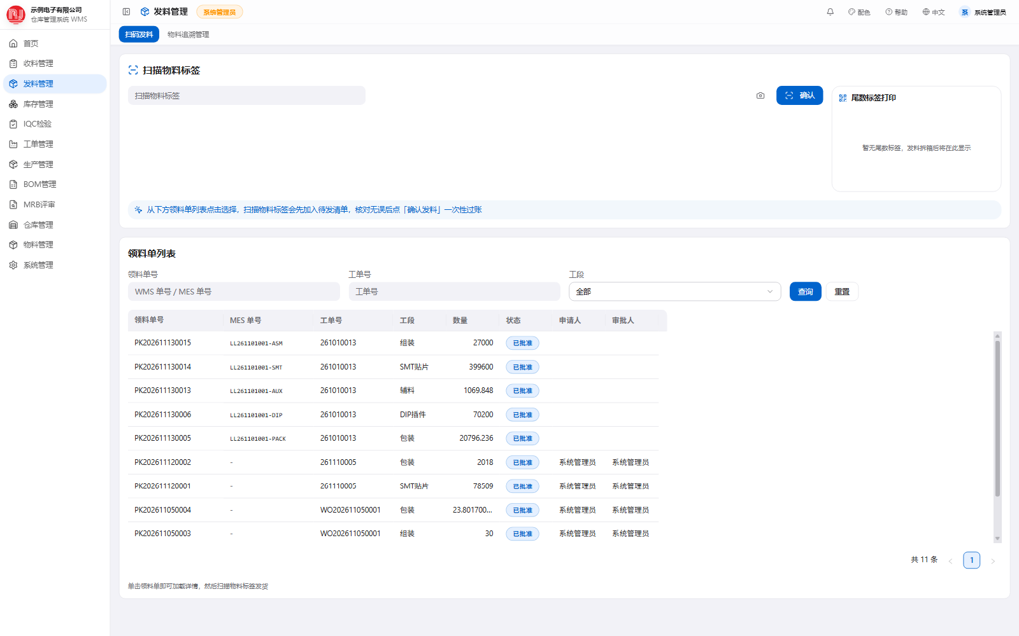
04 · 发料与产线
发料：系统告诉你先取哪一箱
工单下发后按 BOM 算用量，一键生成各工段领料单。
先进先出：按生产日期排序，直接告诉你去哪个库位取。
四道闸：只发良品、只发没锁的、只发良品位、只发没过期的。
不许超发。确实要多领，走超领单，生产主管审批。
扫一箱算一箱，拆箱自动打"留库 / 发出"两张尾数标签。
主料不够时，提示可用的替代料和现存量。
图示：发料管理（演示数据）
WMS 功能与作业方式汇报 · 2026 年 11 月
19
Notes:
The four gates matter: locked and expired stock simply cannot be picked.

Slide 20
04 · 发料与产线
仓库和产线之间，四件事都有单据
签收、退料、补料、余料，各走各的单。
领料签收
产线退料
产线确认实收数量：少收留差异，多收直接拒。
不会出现"账上发了、现场没收到"。
退料要检验，分良品、来料不良、作业不良三类。
良品进良品位，不良进不良品位，扫错当场拒。
补料与超领
盘装余料退回
补料单独开补料单，超领走超领审批。
补了多少、超了多少，事后都能查。
SMT 盘装料一盘一码，记已发、已退、已耗。
余料扫码退回良品库存。
发出去、退回来、补进去的量，最后都能对到同一张工单。
WMS 功能与作业方式汇报 · 2026 年 11 月
20
Notes:
Returns split into three types. Most sites dump everything back into the warehouse and sort by hand.

Slide 21
第 05 部分
05
落地与改善
边界、收益、下一步。
WMS 功能与作业方式汇报 · 2026 年 11 月
21
Notes:
落地与改善. 边界、收益、下一步。

Slide 22
05 · 落地与改善
盘点怎么盘，不合格品怎么处置
盘点
不合格品处置（MRB）
按仓库建单，可按区域、货架、层拆子单，多人同时盘。
IQC 判不合格自动开 MRB，不用人建单。
扫箱码盘点，扫错料、扫错库位当场拒绝。
四关：SQE 出方案 → 评审员表态 → IQC 主管预审 → 质量经理终审。
没盘到的行，提交时按盘亏处理，不会漏。
特采转良品；退货冻结等出库；返工转返工库存；报废冻结等销毁。
差异清单交主管审批。盘点期间不冻结库存，建议盘前停收发。
处置数量必须和评审数量一致，不许多判少判。
系统只出差异，账由主管按流程调，不自动改账。
两条线都留操作记录，审核时能拿出单据。
WMS 功能与作业方式汇报 · 2026 年 11 月
22
Notes:
Be straight about stocktake: stock is not frozen, no blind count, no automatic posting.

Slide 23
05 · 落地与改善
上线之后，现场会变的地方
先说作业方式的变化，数字等试点基线出来再谈。
环节
现在（手工）
用系统之后
收货
手写单据，回办公室补录
现场扫码入账，一车货同步完成
检验
翻标准表算样本，报告手填
方案自动带出，判完即出报告
库存
月底对账才知道差多少
随时能查，锁了有原因，超期会标出来
发料
凭经验找货，先出后进
系统指定库位，按生产日期先出
超期
靠人记到期日
每天自动扫，到期自动锁
追溯
翻纸质记录、问老员工
按批次查到来料、检验、去向
库存准确率、检验周期这些指标，先在试点里量出基线再定目标，这里不给承诺值。
WMS 功能与作业方式汇报 · 2026 年 11 月
23
Notes:
No percentages on purpose. Measure the baseline in the pilot instead.

Slide 24
05 · 落地与改善
现在还做不到的，和接下来做什么
边界先说清楚，试点时才不会被意外卡住。
当前边界（需要提前对齐）
建议的推进顺序
没有 ASN / 采购订单收货，收货不跟订单比数量
0–3 个月
收货单不能作废冲销，也不能打印箱码
效期天数可配、库存流水查询、盘点差异调账、主数据多语
库存流水有记录，但还没有查询页面
3–12 个月
发料不能指定批次，只能按先进先出
ASN 与订单收货、SPC 与过程能力、发料指定批次、序列号谱系
盘点不冻结库存，审批后不自动调账
效期预警天数固定 30 天，暂时不可配
12 个月以上
多仓多组织、WCS / AGV、ERP 接口、单点登录
没有 SPC 控制图与 CPK 过程能力分析
这七条都可以作为下一期的需求输入，按对业务的影响排序。
WMS 功能与作业方式汇报 · 2026 年 11 月
24
Notes:
Credibility page. Listing what is missing makes the rest easier to believe.

Slide 25
05 · 落地与改善
系统底座：IT 会关心的事
一页说完，不展开。
一套系统，两个端
技术栈
部署
PC 网页和 PDA 用同一套服务和数据库，不是两套系统各记一份账。
NestJS 10、React 19、PostgreSQL 18；类型化结构与版本化迁移。
单个 Node.js 进程，HTTP 3000 / HTTPS 3443，可离线安装，Windows 或 Linux。
对外集成
权限与留痕
三语界面
MES 工单同步与发料回写、OA 审批流、Swagger 接口文档、只读 API。
角色到菜单的权限控制；操作日志记录人、时间、单号、动作。
中 / 英 / 越三种界面语言，导出列名一起跟着变。
架构、接口和安全细节，可以在技术评审会上单独讲。
WMS 功能与作业方式汇报 · 2026 年 11 月
25
Notes:
Conclusions only. Go deeper if the customer IT asks.

Slide 26
下一步
选一个仓库
先跑两周
用你们自己的货跑一遍收货、检验、发料，两周之后再看要不要铺开。
试点范围 · 基线口径 · 接口对接人 · 上线窗口
WMS 交付团队
WMS 功能与作业方式汇报 · 2026 年 11 月
26
Notes:
Close on the pilot, not on thanks. Ask for the four decisions.

